Slide 1
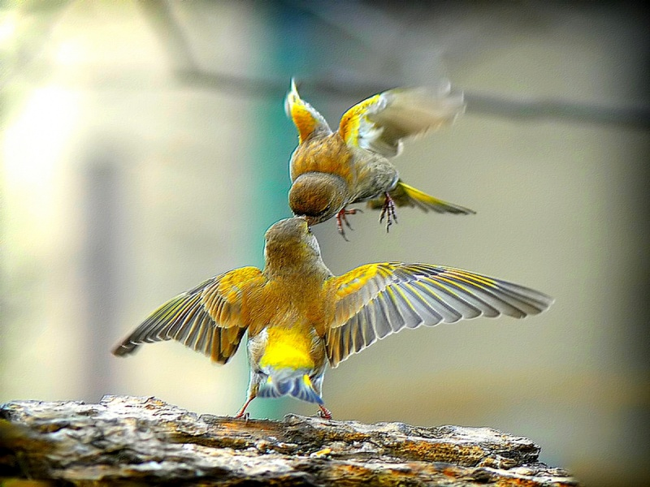


Slide 2
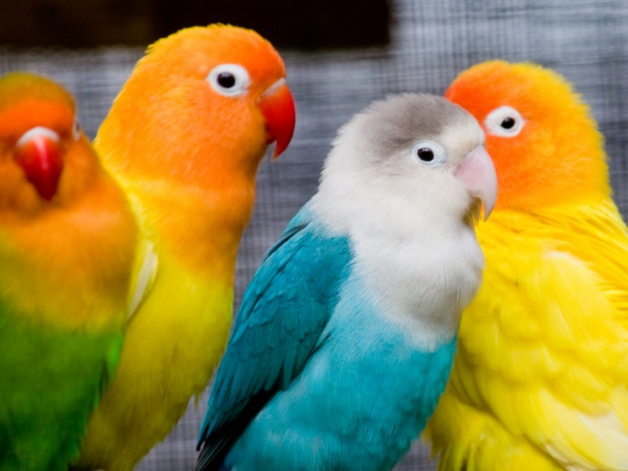
La felicidad es lo que creo que todos deseamos, más que un auto nuevo, más que el amor, más que cualquier cosa, siempre deseamos ser felices

Slide 3
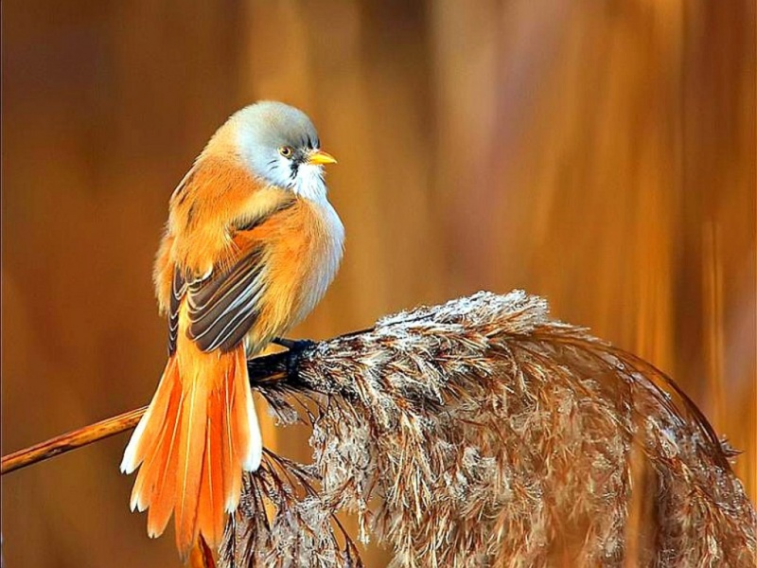
Siempre he creído que la felicidad no es algo que se pueda comprar o conseguir, la felicidad es algo que nosotros decidimos sentir, yo decido ser felíz o no

Slide 4
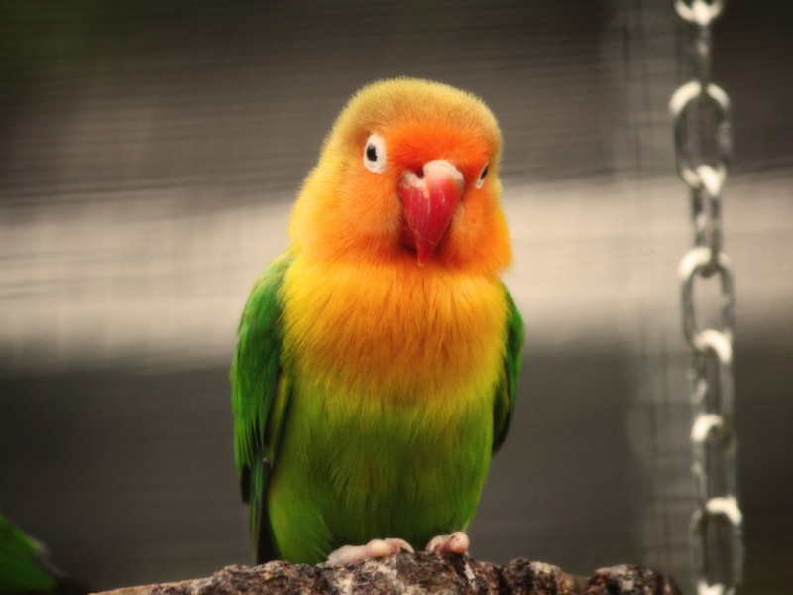
Yo decido que lo que tengo sea lo que siempre soñé, decido ser felíz con mi trabajo y esfuerzo porque mi éxito será su fruto

Slide 5
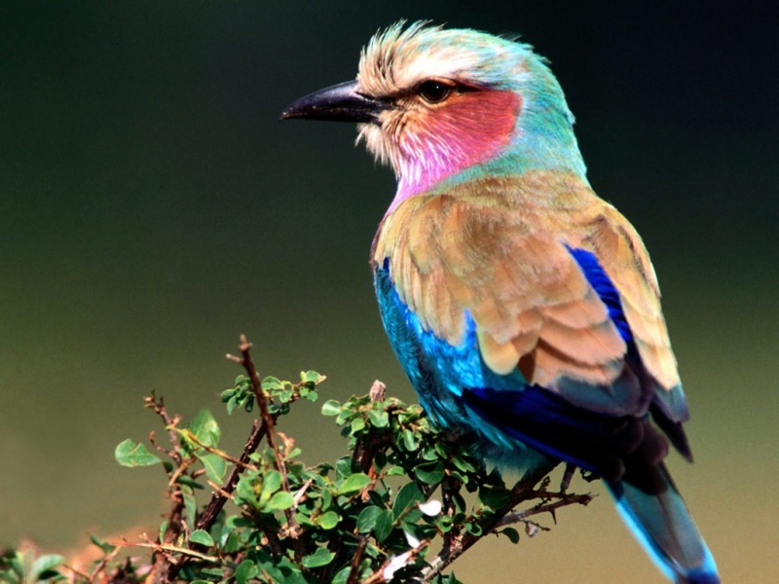
Decido creer en mis sueños o simplemente los dejo en el olvido

Slide 6
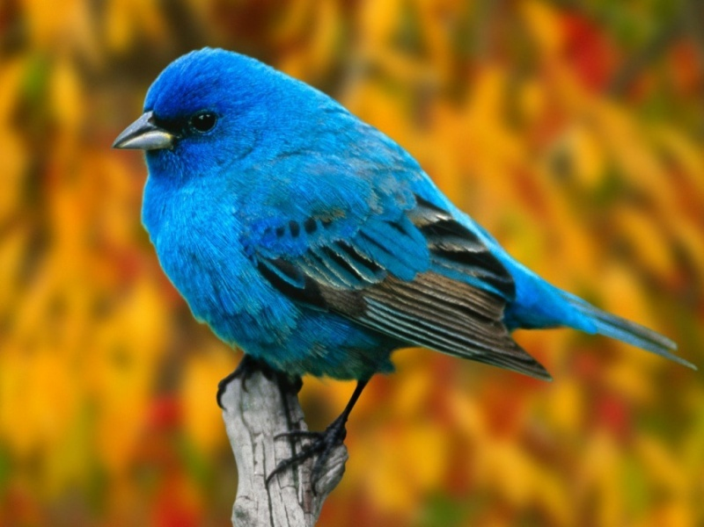
Decido tener esperanzas porque es lo que al final me dará la felicidad.

Slide 7
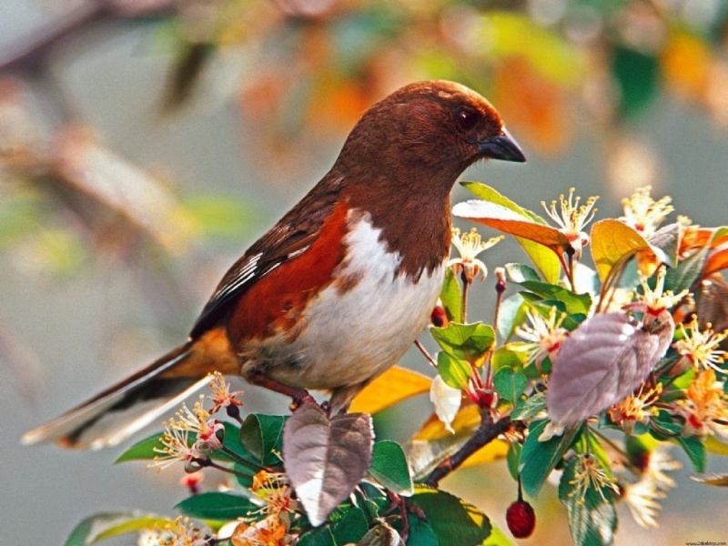
Decido ser lo que yo quiero ser, no lo que los demás quieran

Slide 8
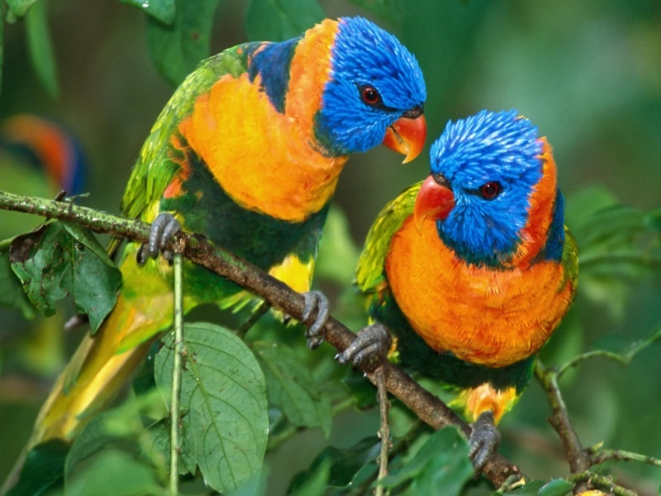
Decido hacer lo que dice mi corazón, lo que sienta porque sé que siempre será lo correcto

Slide 9
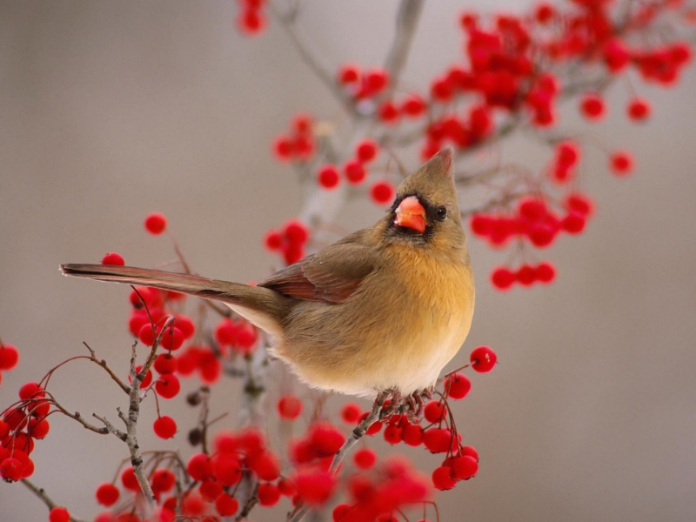
Decido tener la mejor o peor actitud ante las cosas

Slide 10
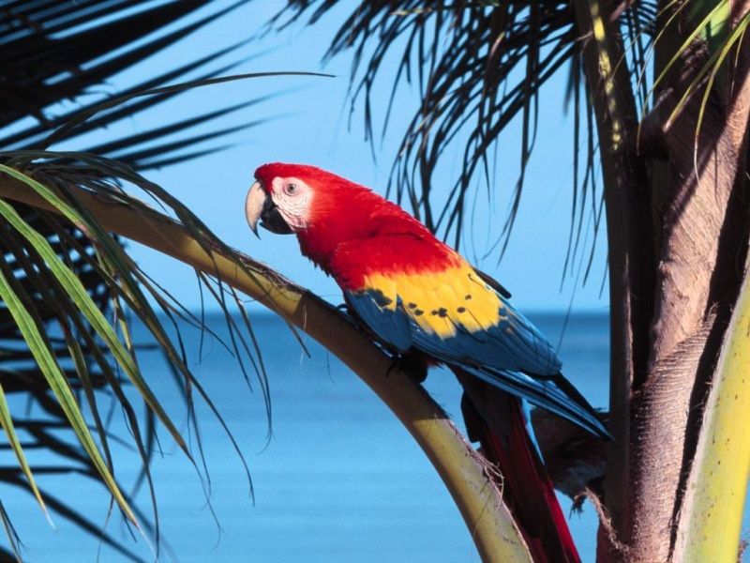
Siempre es mejor una sonrisa que una lágrima, siempre será mejor ver todo por su lado bueno porque eso es lo que nos dará la fe y esperanza para saber que todo tiene solución

Slide 11
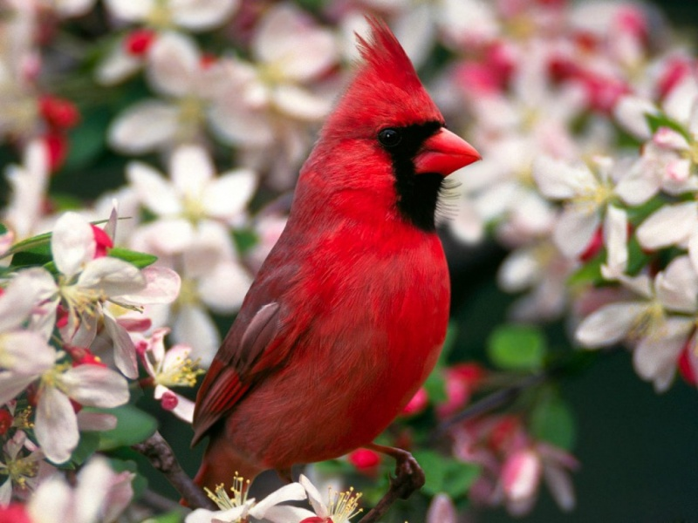
ningún problema es tan grande como para arrebatarnos el sueño de ser felices, que ninguna persona es lo suficientemente poderosa para guiar mi vida.

Slide 12
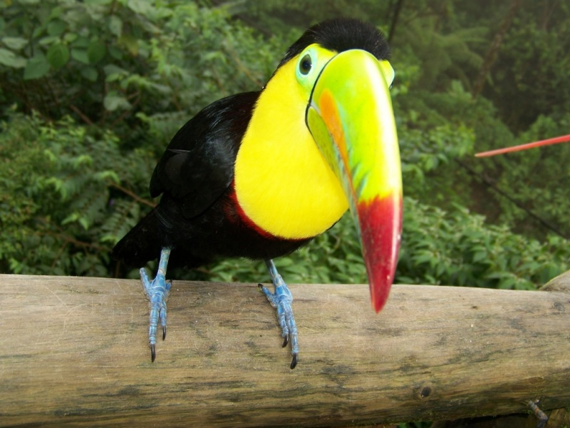
Si decido actuar con el corazón, la felicidad siempre vendrá.

Slide 13

Decide tu actitud de vida, la mía es la felicidad.

Slide 14

Porque la felicidad es una actitud de vida

Slide 15
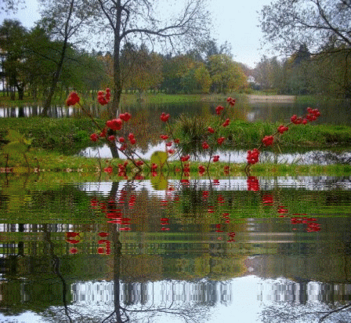
Francisco del Olmo - Jazmín

Slide 16



Accede a la sección que desees desde aquí:
Propia Creación
De la Red
Dedicatorias | Eróticos | Fechas Especiales
Graciosos | Historia y Arte | Lugares
Naturaleza y Ciencias | Política | Reflexión
Salud | Románticos | Religiosos
Dedicatorias | Eróticos | Fechas Especiales
Graciosos | Historia y Arte | Lugares
Naturaleza y Ciencias | Política | Reflexión
Salud | Románticos | Religiosos
Si deseas recibir pps periódicamente en tu correo electrónico subscríbete aquí:

